Slide 1
Memòria Càritas Parroquial
UPA Pilar-Magdalena 2023

Slide 2
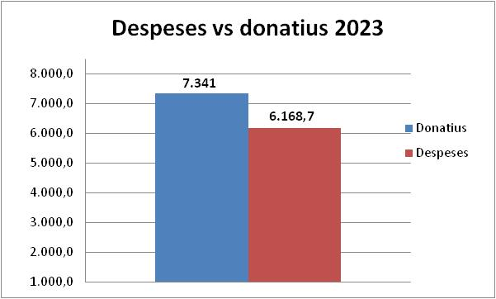
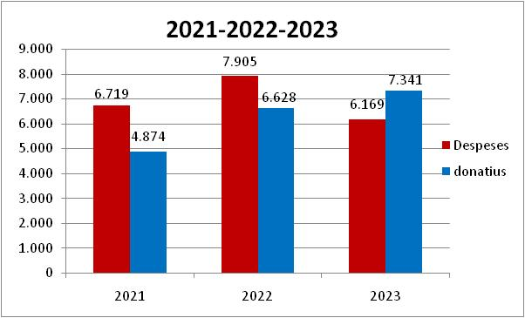
Despeses versus donatius

Slide 3
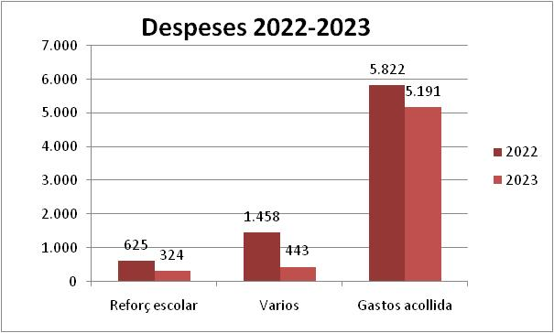
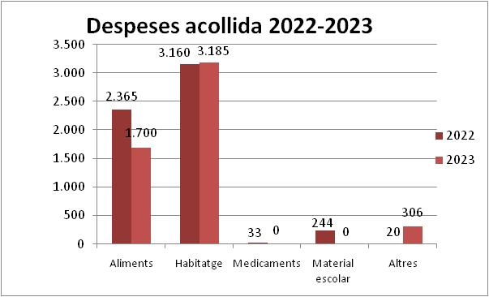
Despeses

Slide 4
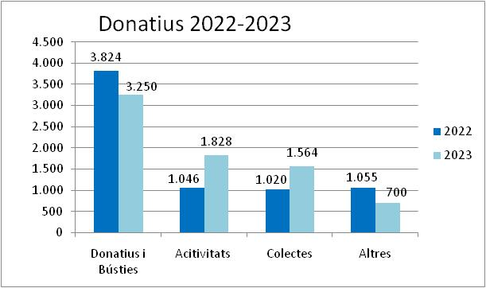
Donatius

Slide 5
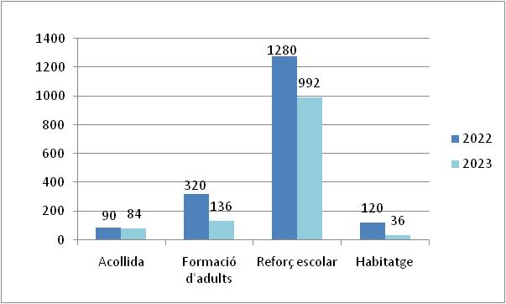
Hores de voluntariat

Slide 6
ACCIONS
Reforç escolar: Mitjana de 18 nens per curs (Curs 2023-2024 son 20)
Formació d’adults: 5 alumnes
Acollida: 152 persones
49 unitats familiars
82 visites
Habitatge: Gestió del pis parroquial cedit al programa d’habitatge de la Càritas diocesana

Slide 7
VOLUNTARIS
Programa / activitat Núm. Voluntaris
Acollida 1
Formació d'adults 4
Reforç escolar 25
Habitatge 2

Slide 8
I JO, QUÈ PUC FER?
Donatius
Bústia de les esglésies
Número de compte de Càritas parroquial:
ES 98 0081 0455 9200 0179 8889
Participant a les activitats que es fan per recollir fons
Voluntari:
Contacta amb nosaltres dimarts i dijous de 17 a 18 als locals de la Magdalena

Slide 9
Moltes gràcies

